Slide 1
FlappyBird
C111090 신주영

Slide 2
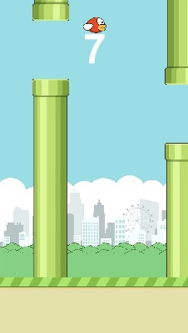
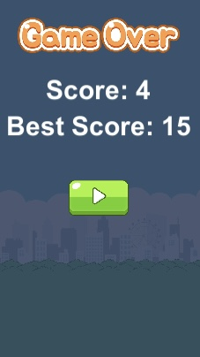
Notes:
FlappyBird라는 게임을 만들어보았습니다. FlappyBird는 마우스 좌클릭을 활용하여 새가 무작위로 등장하는 파이프를 피하여 앞으로 나아가게 하는 2D 게임입니다. 새에 중력을 적용하여 계속 아래로 떨어지려고 하는 속성을 추가해 주었고, GetMouseButtonDown함수를 활용하여 마우스 좌클릭을 할 때마다 새가 위로 떠오르며 높이 조절이 가능하게 하였습니다. 파이프 장애물 같은 경우에는 일정한 범위 내에서 무작위로 등장하게 해주어 게임에 재미를 더해주었습니다. 새가 파이프에 부딪히거나 땅, 천장에 닿았을 때는 GameOver라는 Play와는 다른 장면이 등장하게 해주었고, 새가 파이프 사이를 무사히 통과할 때마다 점수가 1점 오르게 하는 기능을 추가하여 게임의 완성도를 높여주었습니다.

Slide 3
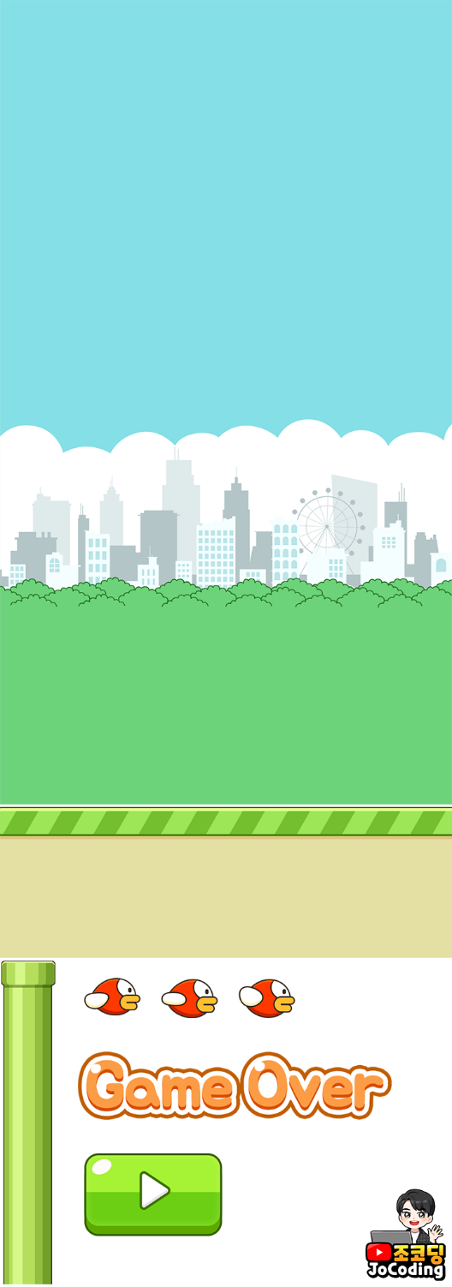
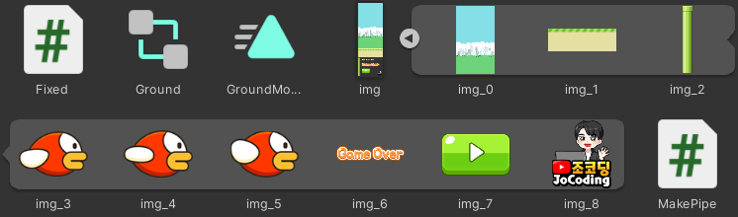
Notes:
사용한 이미지파일은 다음과 같습니다.

Slide 4


Notes:
파이프 2개를 하나의 오브젝트로 엮은 후 prefab으로 만들어주었습니다.
이 과정에서 여러 컴포넌트가 엮어 제작된 prefab라는 개념을 익힐 수 있었습니다. 재사용이 가능하게 만들어 제작과정에서의 수고를 덜어주었습니다

Slide 5
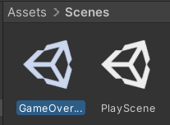
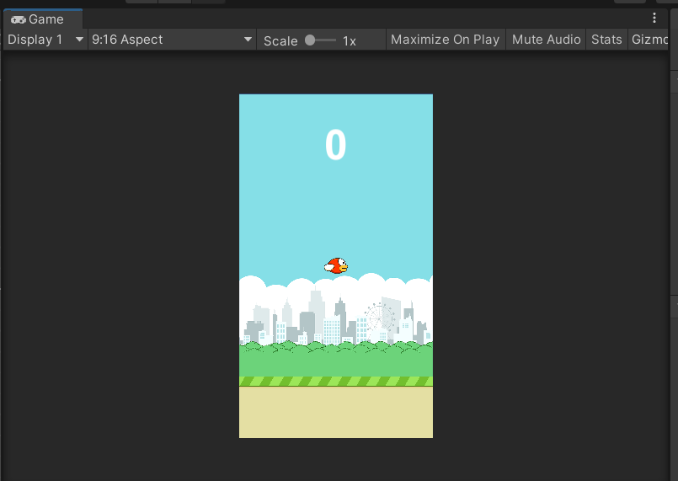
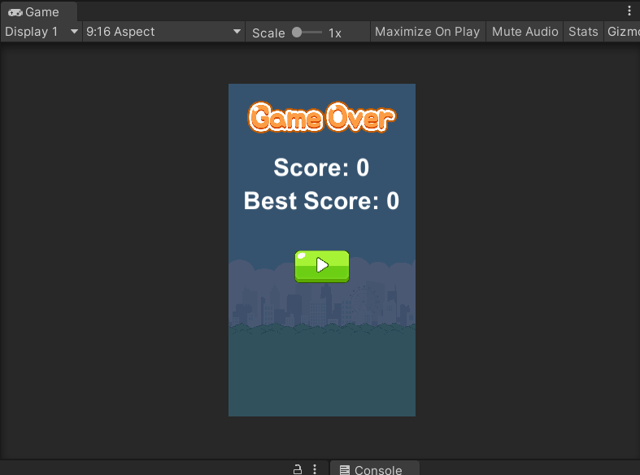
GameOverScene
PlayScene

Slide 6

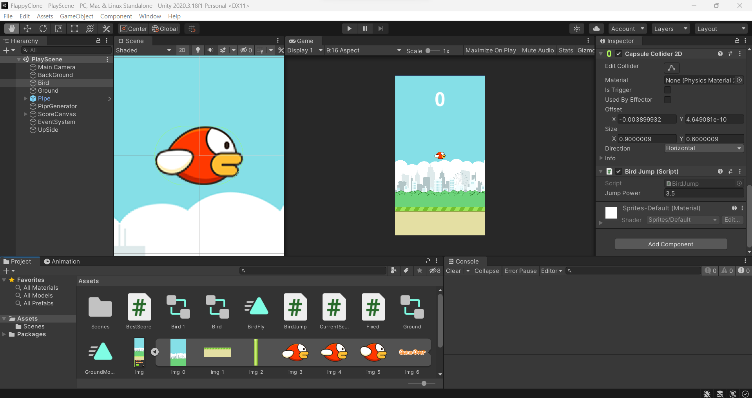
Notes:
새가 떠오르는 정도인 jumpPower, 파이프의 생성속도인 timediff, 파이프의 이동속도인 speed 와 같은 변수를 public으로 선언해줌으로써 스크립트에서 변수를 직접 수정하지 않아도 Unity inspector에서 수정이 가능하게 해주었습니다.

Slide 7
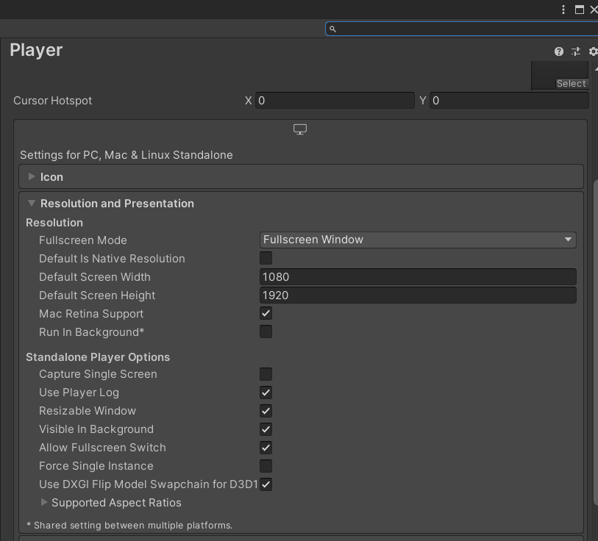
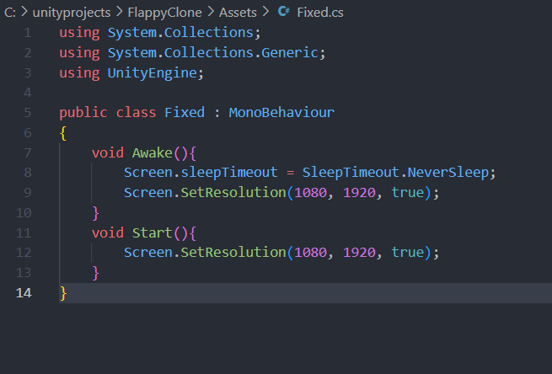
9:16
Notes:
9:16으로 빌드하기 위하여 빌드 프로젝트 세팅도 변경해주고 새로운 스크립트를 활용하여 코드를 넣어주는 등의 방법을 찾아보았지만 여전히

Slide 8
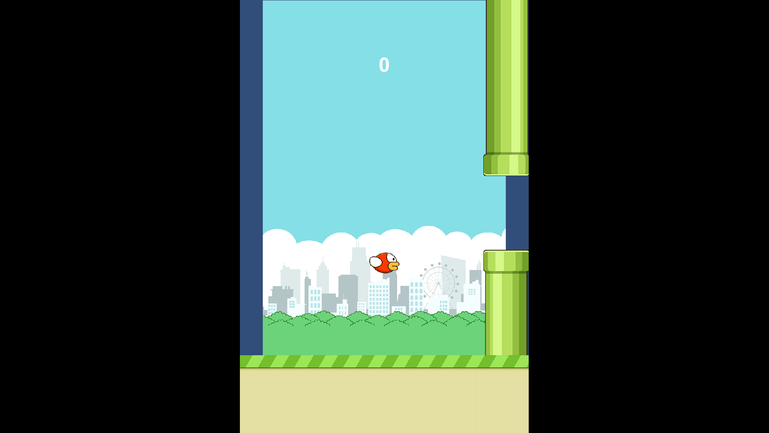

Slide 9
감사합니다
C111090 신주영

